Slide 1
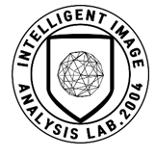
IMAGE PROCESSING using PYTHON and OPENCV
20190101 김규리

Slide 2
디지털 영상 구조의 이해

Slide 3
디지털 영상 구조의 이해
디지털 영상의 유형 구분
이진 영상(binary image)
객체의 형상이나 윤곽선 정보 표현
픽셀당 1비트_흰색/검정색
그레이 스케일 영상(gray-scale image)
밝기에 대한 정보 표현
픽셀당 8비트 / 4비트
컬러 영상(color image)
색에 대한 정보 저장
기본 색의 조합(RGB)_R,G,B 밝기 정보를 갖는 세 장의 그레이 스케일 영상이 합쳐진 영상
픽셀당 8비트 총 24(8x3) 비트 -> true color image
Notes:
이진 영상: dithering(점의 밀도 조절), thresholding, halftoning(인쇄/점의 크기 조절/공간적 통합 작용)
이미지 픽셀은 필요한 저장 및 계산을 줄이기 위해 부호없는 정수로 저장하기 위해 양자화됩니다. 일부 초기 회색조 모니터는 최대 16 개의 서로 다른 음영 만 표시 할 수 있으며 4 비트를 사용하여 이진 형식으로 저장됩니다. 그러나 오늘날 (사진과 같은) 그레이 스케일 이미지 (화면 및 인쇄물 모두)는 일반적으로 샘플링 된 픽셀 당 8 비트로 저장됩니다.
16비트: R과 B는 5비트, G는 6비트(일반적인 가시광선에서 녹색 영역이 넓기 때문)를 할당하여 만든 색공간으로, 하이 컬러(High Color)라고 많이 불렸다. 각 색상 비트 수를 따서 565 컬러 모드라는 표현도 있었다. 65,536가지 색상이 표현 가능하다. 바리에이션으로 RGB 모두 5비트를 표현하고, 나머지 1비트는 투명 여부를 표현하는 값으로 쓰인 것도 있다.
24비트: RGB를 각각 8비트씩 할당한 것. 이것을 24비트 트루 컬러(True Color)라고 말한다. 이렇게 표현 가능한 색상은 16,777,216가지
32비트: 24비트 트루 컬러에 8비트의 투명값(alpha)를 추가한 것으로, RGBA라고 부른다.

Slide 4
디지털 영상 구조의 이해
PBM/PGM/PPM 파일 구조
영상 데이터를 저장하는 영상 파일 포맷_Netpbm 포맷
영상 데이터를 압축하지 않는 방식으로 저장
식별자 | 파일 유형
P1, P4 | PBM
P2, P5 | PGM
P3, P6 | PPM
식별자 (매직넘버) | 구분자 | 가로길이 | 구분자 | 세로길이 | 구분자 | 최대밝기 | 구분자 | 영상데이터
헤더 |  |  |  |  |  |  |  | 데이터
Notes:
순서대로 portable bitmap portable graymap portable pixmap
각각 이진영상, 그레이스케일영상, 컬러영상
P123 영상 데이터 아스키 문자/456 바이트 형식으로 저장
헤더-식별자, 영상 크기, 최대 밝기(pbm은 최대 밝기 정보 생략)
최대 밝기는 0이상 65535 이하의 값 가짐 일반적으로 255
헤더 영역 모두 아스키 문자로 표현
구분자 개행문자 복귀문자 공백문자

Slide 5
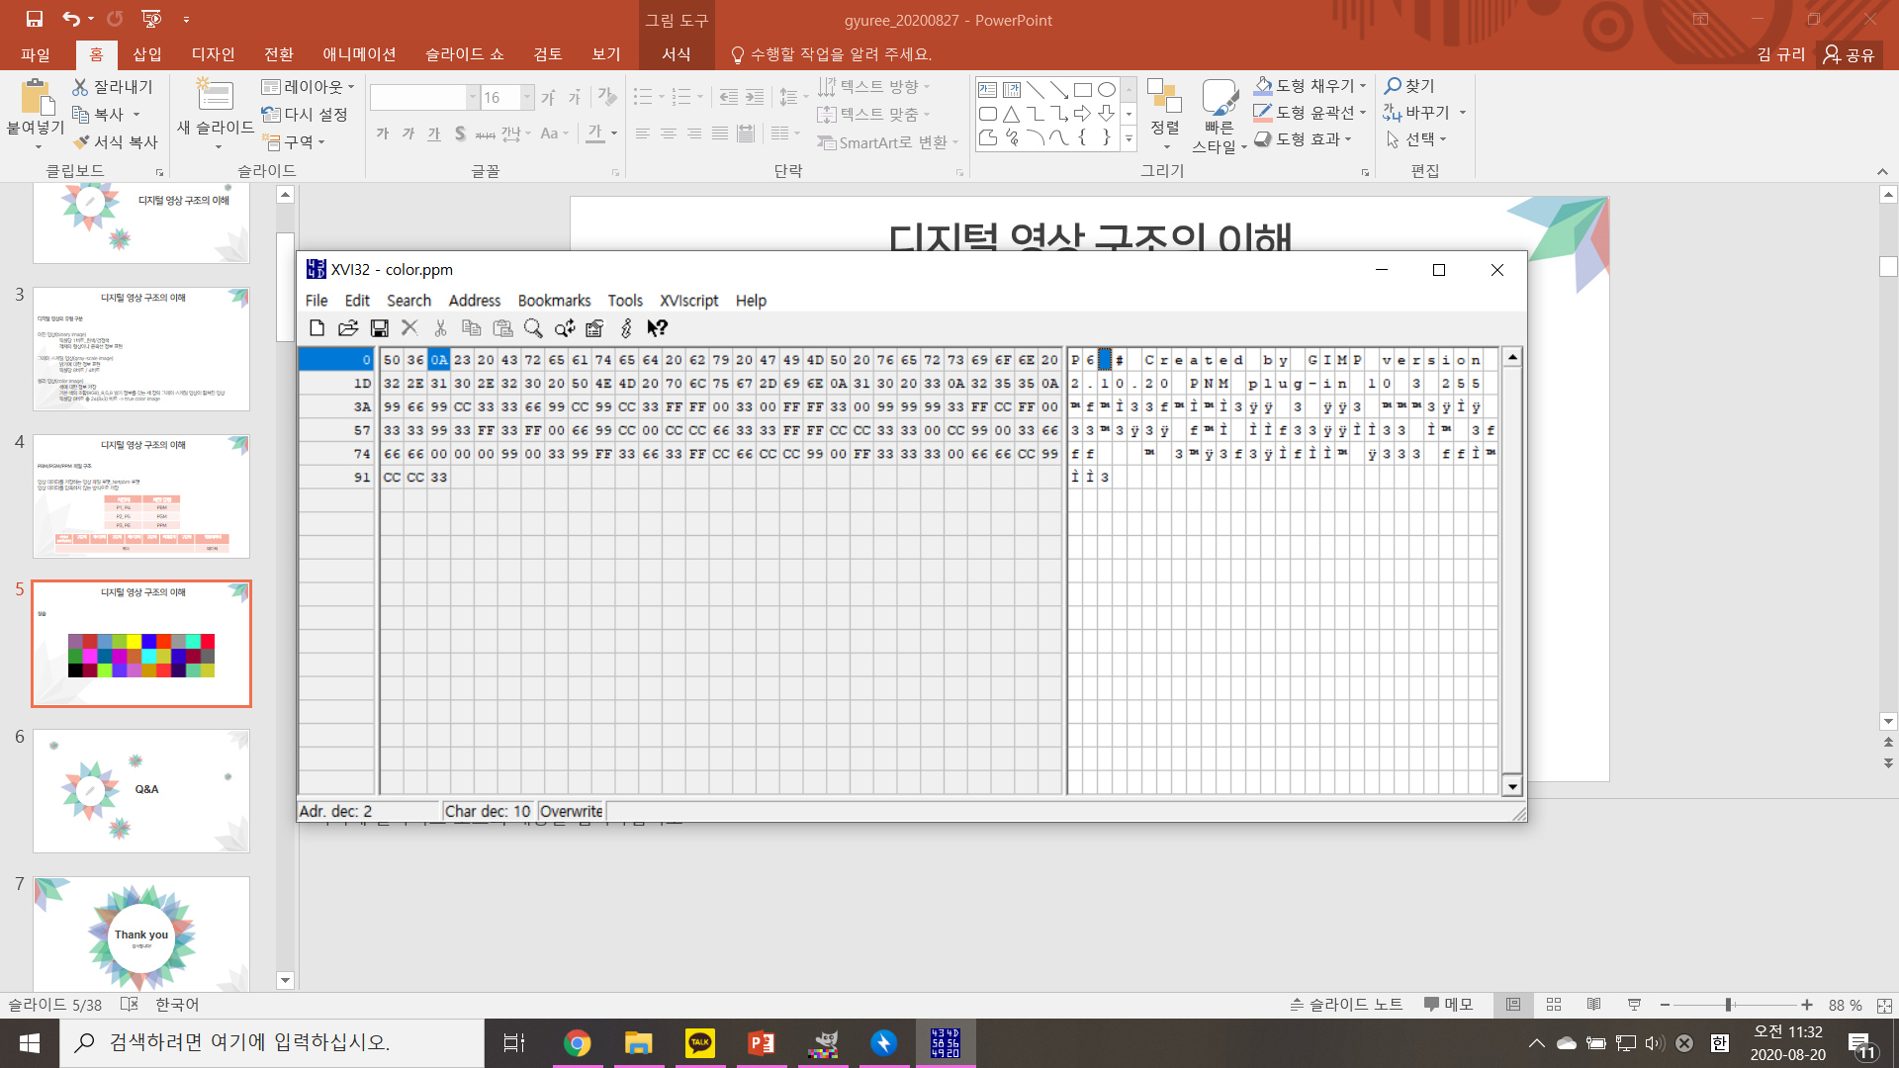
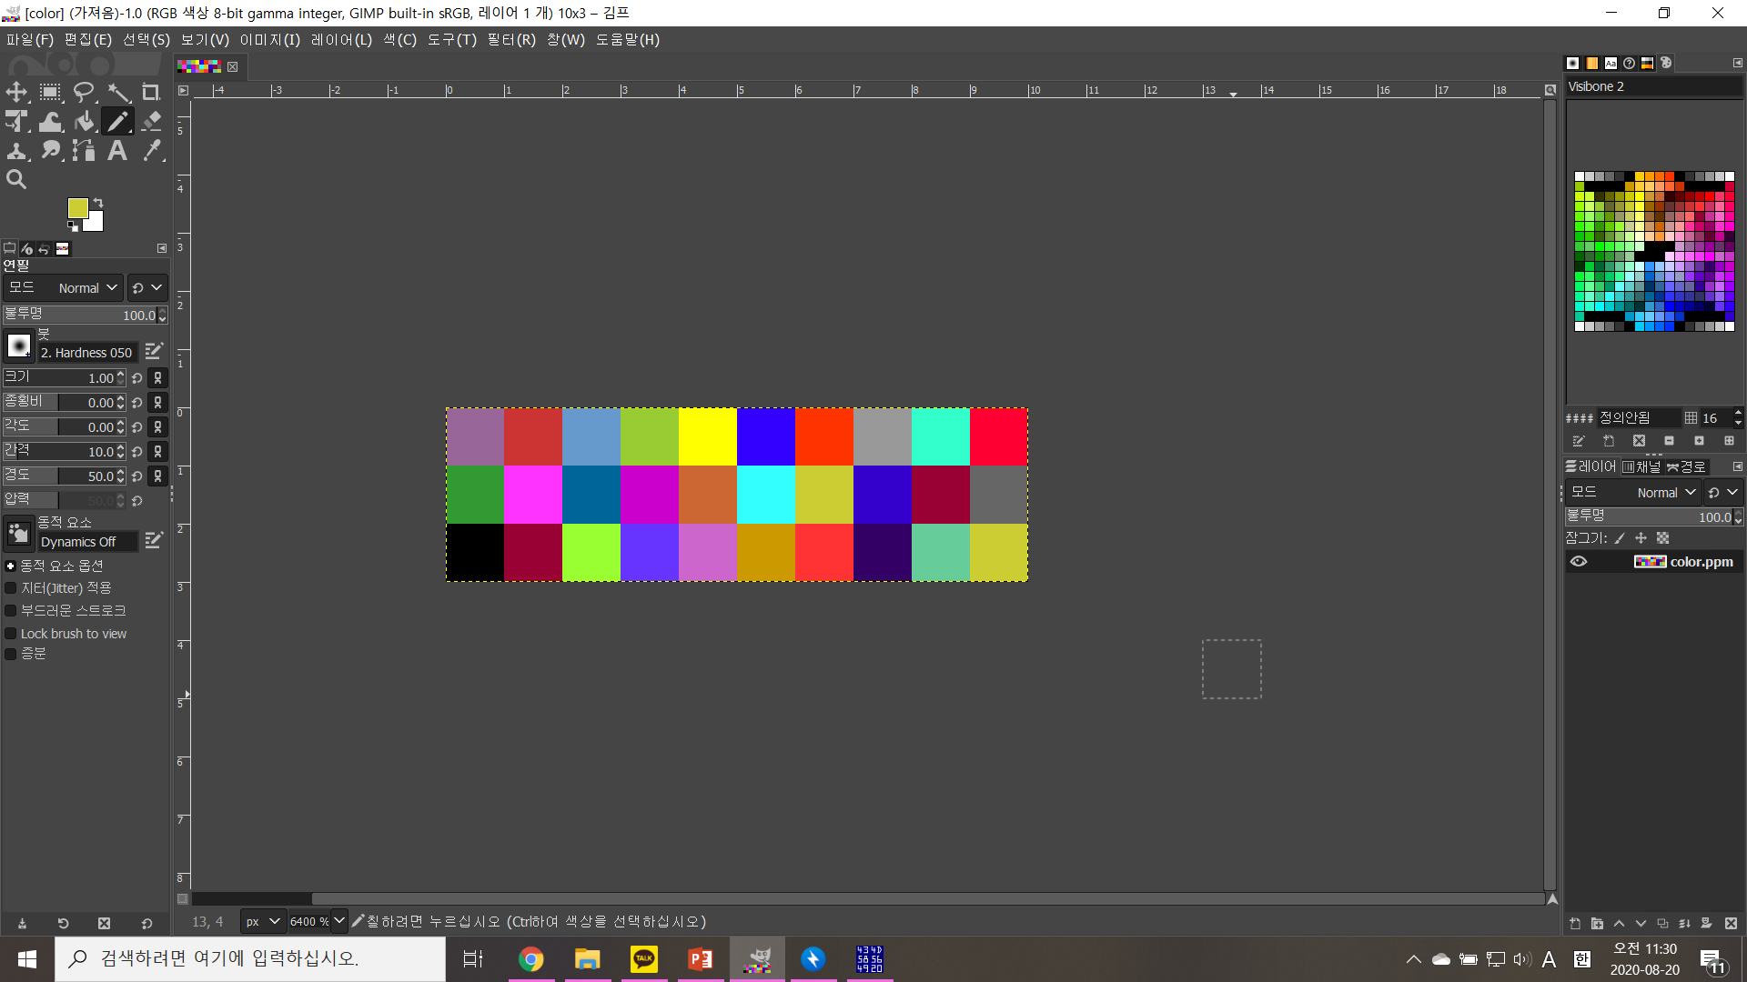
디지털 영상 구조의 이해
예시
Notes:
Ppm 파일 예시
Netpbm 포맷 열람 위한 뷰어 프로그램

Slide 6
영상 필터링

Slide 7
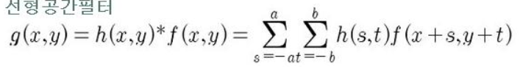
영상 필터링
영상 필터링
디지털 영상으로부터 유용한 정보를 추출하기 위해 입력 영상에 대해 수학적 연산을 수행하여 목적에 부합하는 정보만을 포함하는 결과 영상을 생성하는 과정
Convolution 연산_linear 연산
가중치 – 마스크 내부에 저장하는 값
Notes:
F는 입력영상 h는 필터.
필터=마스크
마스크의 특성은 가중치에 의해 결정됨.
식의 a, b는 가중치에 의해 결정됨
A=(m-1)/2 b=(n-1)/2 m, n은 마스크 가로 및 세로 길이

Slide 8
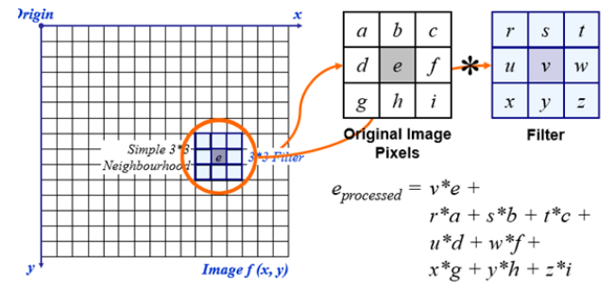
영상 필터링
영상 필터링
Notes:
영상 필터링을 수행한다는 것은 영상의 모든 픽셀에 대해 이 컨볼루션 연산을 수행하는 것. 연산의 결과값은 반드시 새로운 영상을 만들어 저장.

Slide 9
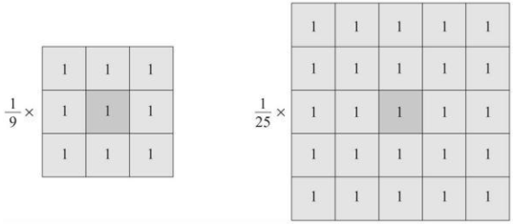
영상 필터링
영상 필터링 활용
영상 평활화(image smoothing)_영상 블러링(image blurring)
노이즈 제거의 목적. 처리 과정에서 영상이 흐릿하게 변함
평균값 필터링
입력 영상에서 특정 픽셀과 주변 픽셀들의 산술 평균을 결과 영상 픽셀 값으로 설정하는 필터
Notes:
기능 수행
영상 평활화: 저주파 통과 필터링의 일종. 입력 신호 성분 중 고주파 성분은 차단하고 저주파 성분만을 통과시키는 기법.
평균값 필터에 의해 생성되는 결과 영상은 픽셀 값의 급격한 변화가 줄어들어 날카로운 에지가 무뎌지고 잡음의 영향이 크게 사라지는 효과가 있습니다. 그러나 평균값 필터를 너무 과도하게 사용할 경우 사물의 경계가 흐릿해지고 사물의 구분이 어려워질 수 있습니다.
필터의 크기가 클 수록 연산량이 늘어나고 선명도는 떨어진다. 객체 윤곽선을 보존하면서 영상 평활화를 수행하고자 한다면 경계 보존 평활화 기법을 사용해야 함.

Slide 10
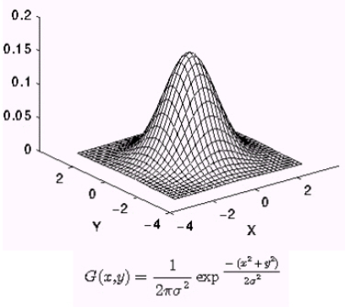
영상 필터링
영상 필터링 활용
영상 평활화(image smoothing)_영상 블러링(image blurring)
가우시안 필터링
2차원 가우시안 분포 함수를 근사하여 생성한 필터 마스크를 사용하는 필터링 기법
Notes:
평균값 필터보다 자연스러운 블러링 결과를 생성한다. 가우시안 분포는 평균을 중심으로 좌우 대칭의 종 모양을 갖는 확률 분포를 말하며 정규 분포(normal distribution)라고도 합니다. 가우시안 분포는 평균과 표준 편차에 따라 분포 모양이 결정됩니다. 영상의 가우시안 필터에서는 주로 평균이 0인 가우시안 분포 함수를 사용합니다.
평균값, 가우시안 필터링은 컨볼루션 연산을 사용하는 선형 필터링.

Slide 11
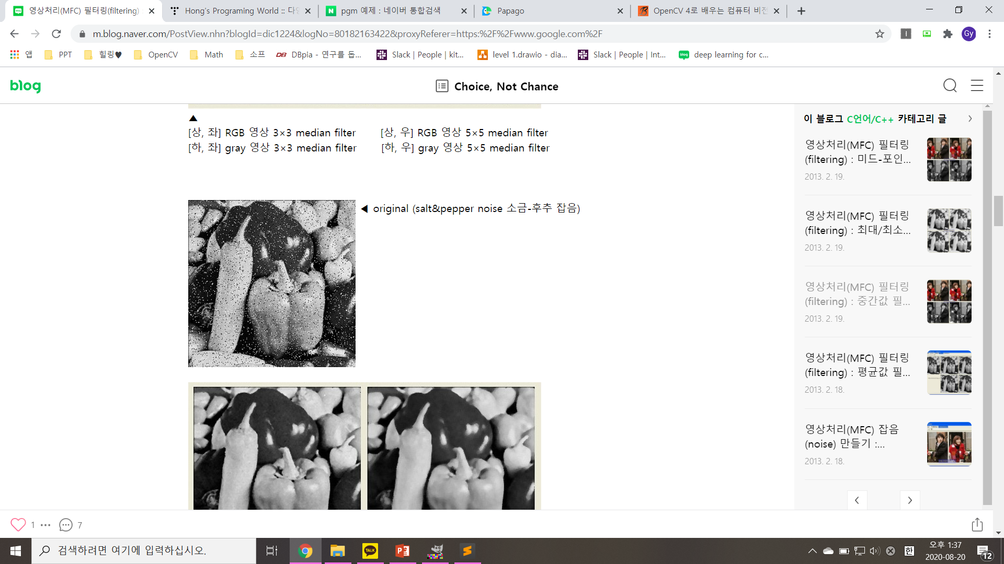
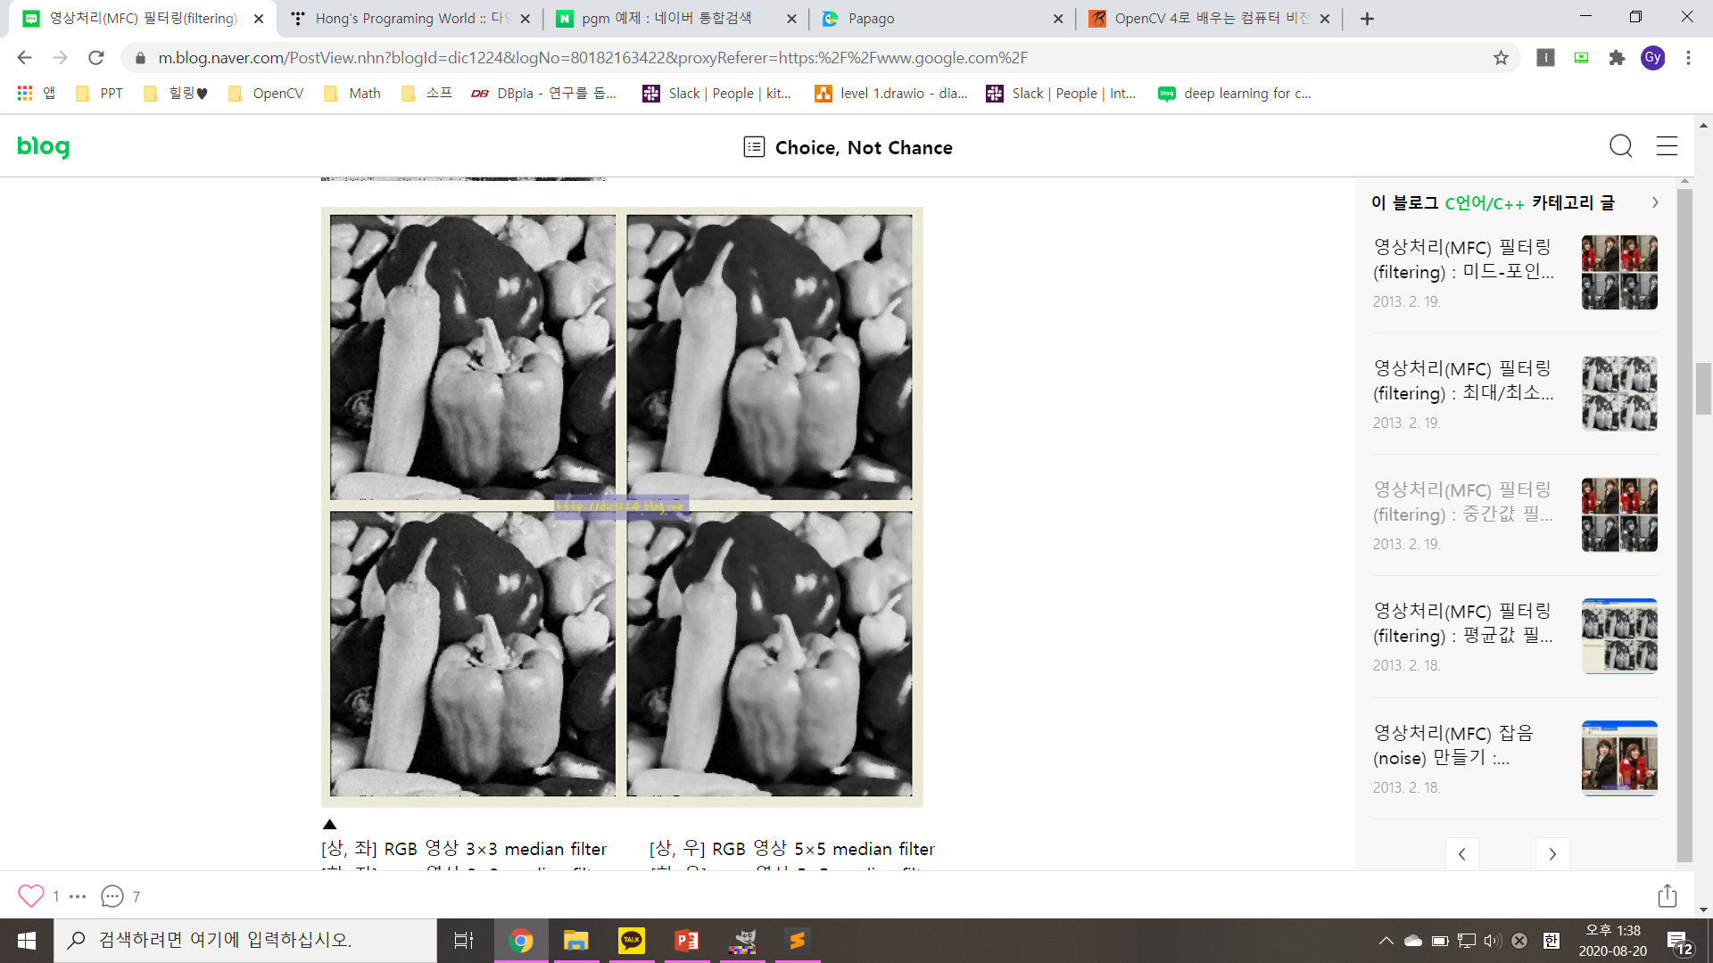
영상 필터링
영상 필터링 활용
영상 평활화(image smoothing)_영상 블러링(image blurring)
중간값 필터링
입력 영상에서 자기 자신 픽셀과 주변 픽셀 값 중에서 중간값을 선택하여 결과 영상 픽셀 값으로 설정하 는 필터링 기법
Notes:
중간값 필터링은 비선형 연산 사용. 즉, 이웃 픽셀의 범위를 지정하기 위한 마스크의 크기만 사용하고 가중치는 정의하지 않음.
미디언 필터는 주변 픽셀 값들의 중간값을 선택하기 위해 내부에서 픽셀 값 정렬 과정이 사용됩니다. 미디언 필터는 특히 잡음 픽셀 값이 주변 픽셀 값과 큰 차이가 있는 경우에 효과적으로 동작합니다.
영상에 추가되는 잡음 중에 소금&후추 잡음(salt & pepper noise)은 픽셀 값이 일정 확률로 0 또는 255로 변경되는 형태의 잡음입니다. 소금&후추 잡음이 추가된 영상에 미디언 필터를 적용하면 대부분 소금&후추 잡음이 아닌 원본 영상에 존재하는 픽셀 값이 중간값으로 선택되기 때문에 잡음은 효과적으로 제거됩니다.
사진: rgb3x3 중간값 필터

Slide 12
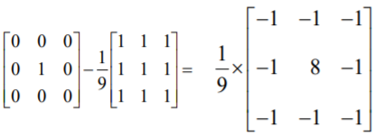
영상 필터링
영상 필터링 활용
영상 선명화(image sharpening)
영상 내 객체의 경계선을 날카롭게 만들어 입력 영상보다 더 선명하거나 뚜렷한 영상을 생성
고주파 통과 필터링
영상의 저주파 성분을 제거함으로써 고주파 성분을 강조하는 방법
Notes:
고주파 성분을 강조하는 형태로 작업이 이루어짐
영상에서 밝기나 색의 변화가 없거나 작은 지점은 공간 주파수로 표현했을 때 저주파에 해당

Slide 13
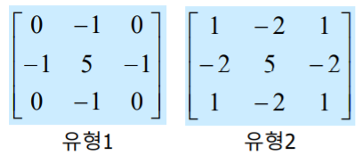
영상 필터링
영상 필터링 활용
영상 선명화(image sharpening)
라플라시안 타입 필터링
모든 방향으로 영상의 상세 정보를 강화하는 기법
Notes:
마스크 정의 과정에 대해서는 뒤의 에지 검출에서

Slide 14
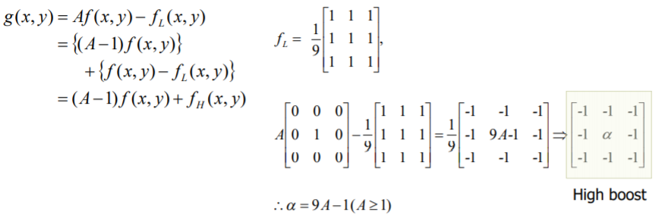
영상 필터링
영상 필터링 활용
영상 선명화(image sharpening)
고주파 강조 필터링
고주파 통과 필터링 결과에 일정량의 저주파 성분을 추가하여 저주파 성분의 손실 보상
하이 부스터 공간 필터
Notes:
고주파 통과 필터링은 영상의 고주파 성분만을 남기고 저주파 성분은 모두 제거
A에 따라 저주파 성분이 유지되는 정도 달라짐
알파가 커질수록 원본 영상의 추가 비율이 높아진다는 의미. 이는 고주파 성분의 상대적인 강도가 약해져 선명해지는 정도가 줄어듦.

Slide 15
영상 필터링
영상 필터링 활용
영상 선명화(image sharpening)
언샤프 마스킹
객체의 경계 지점을 강조하는 방식
입력 영상
차 계산
+
히스토그램 확장
결과 영상
저주파 통과 필터링
히스토그램 축소
-
Notes:
히스토그램 축소를 많이 하면 저주파영역이 적게 빠지므로 상대적으로 고주파 영역이 적어져서 선명화가 덜 됨

Slide 16
영상 필터링
영상 필터링 활용
경계 강도 검출(image gradient)
각 픽셀에서의 밝기 변화율을 계산하는 과정 에지 검출을 위한 전 단계에서 사용
1차 미분을 근사화_Prewitt, Sobel, Roberts
수평/수직 방향으로의 변화율을 각각 계산 후 이들을 합친 최종 변화율로 사용
Notes:
경계 강도 검출은 이산적으로 근사화된 미분 연산자를 사용하여 이루어진다.
1차 미분 사용 시 에지의 위치는 미분 값이 최대 또는 최소가 되는 지점, 2차 미분은 영교차점에 해당
두 개의 마스크를 사용하여 총 두 번의 컨볼루션 연산 수행해야 함

Slide 17
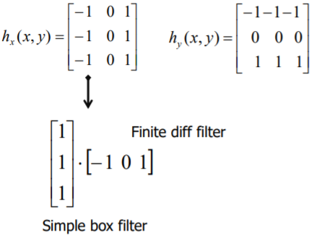
영상 필터링
영상 필터링 활용
프리위트 연산자
대각선보다 수평이나 수직 방향의 에지에 민감
평균값 필터링을 통해 노이즈를 제거하는 기능과 수평 또는 수직 변화 값을 계산하는 기능 동시에 수행

Slide 18
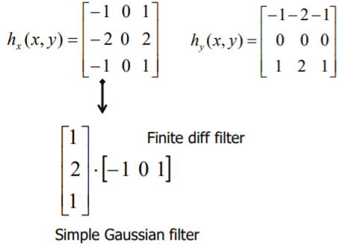
영상 필터링
영상 필터링 활용
소벨 연산자
대각선 방향의 에지에 더 민감
단순 가우시안 필터를 사용하여 영상 평활화 수행
Notes:
가우시안 필터가 평균값 필터에 비해 평활화 성능이 우수하므로 프리위트 연산자에 비해 소벨 연산자의 노이즈 제거 성능이 좀 더 우수
Scharr(샤): 소벨 개선

Slide 19
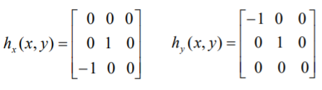
영상 필터링
영상 필터링 활용
로버츠 연산자
계산 속도가 매우 빠르지만 노이즈에 매우 민감
에지의 방향 계산할 수 없음

Slide 20
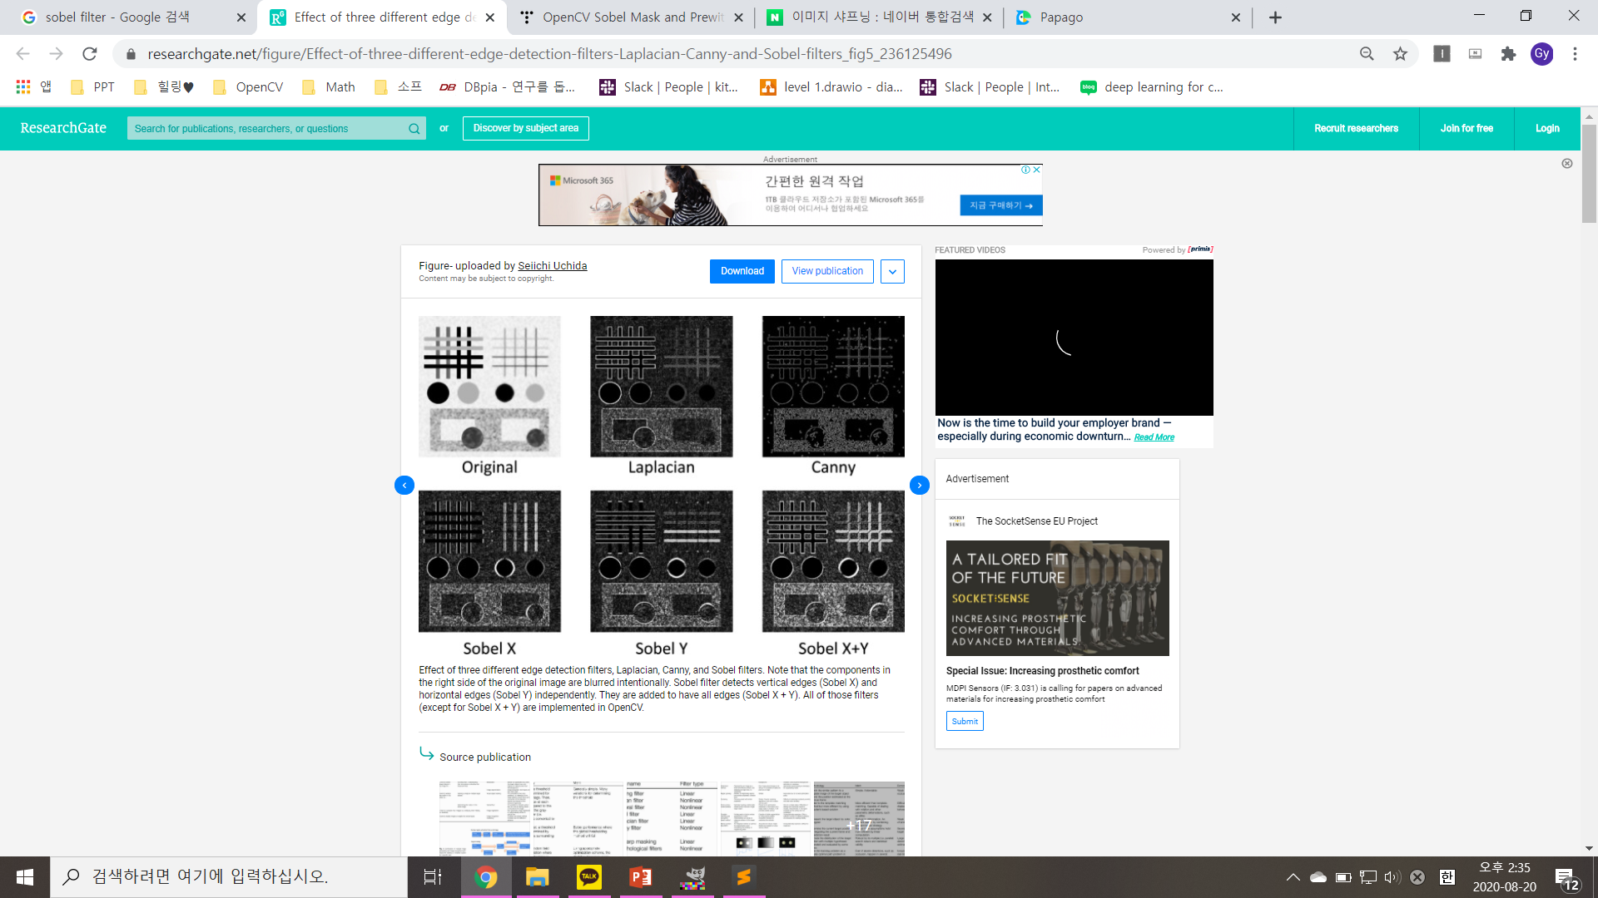
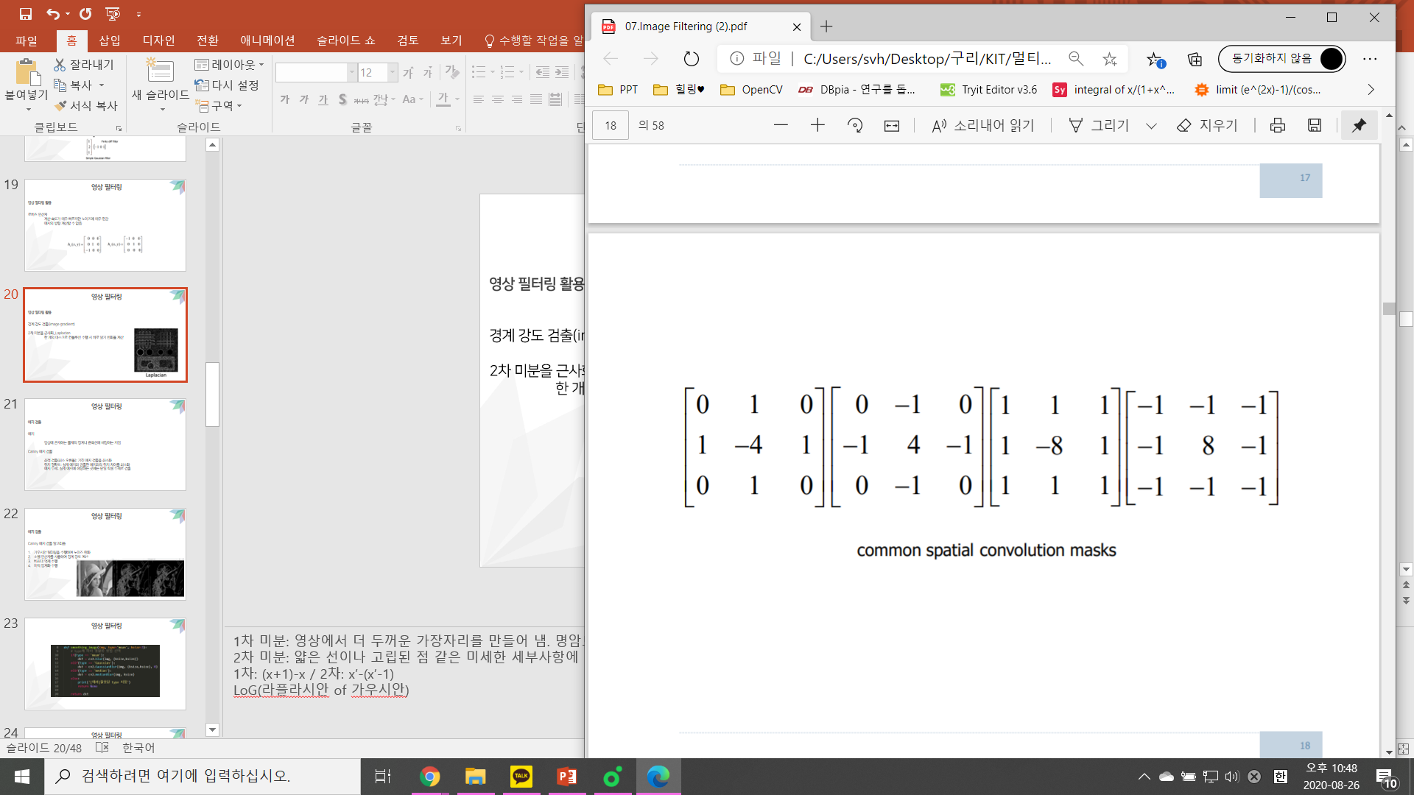
영상 필터링
영상 필터링 활용
경계 강도 검출(image gradient)
2차 미분을 근사화_Laplacian
한 개의 마스크로 컨볼루션 수행 시 바로 밝기 변화율 계산
노이즈에 특히 민감_에지 강도 계산 전 노이즈 제거 과정 필요
Notes:
1차 미분: 영상에서 더 두꺼운 가장자리를 만들어 냄. 명암도 계단에 대해 더 강한 응답. 가장자리 추출을 위해 사용
2차 미분: 얇은 선이나 고립된 점 같은 미세한 세부사항에 더 강한 응답. 명암도 계단보다는 선에 대해 선보다는 점에 강함
1차: (x+1)-x / 2차: x’-(x’-1)

Slide 21
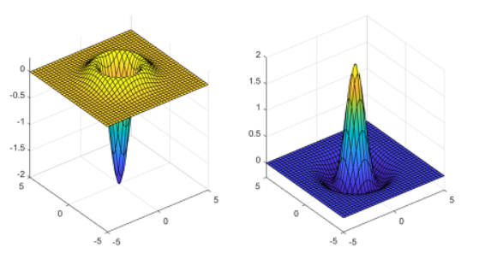
영상 필터링
영상 필터링 활용
LOG
Laplacian of Gaussian filtering
라플라시안 연산과 노이즈 제거 위한 가우시안 평활화를 단일 단계로 통합한 방법

Slide 22
영상 필터링
에지 검출
에지
영상에 존재하는 물체의 경계나 윤곽선에 해당하는 지점
Canny 에지 검출
최적 검출(최소 오류율): 거짓 에지 검출을 최소화
위치 정확도: 실제 에지와 검출한 에지와의 위치 차이를 최소화
에지 두께: 실제 에지에 해당하는 곳에는 단일 픽셀 두께로 검출
Notes:
스탭 에지(한 번에 변화) 램프 에지(그라데이션 변화)
또 다른 에치 검출 방법: Marr-Hildreth

Slide 23
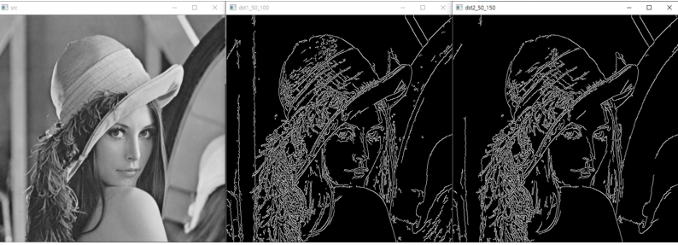
영상 필터링
에지 검출
Canny 에지 검출 알고리즘
가우시안 필터링을 수행하여 노이즈 완화
소벨 연산자를 사용하여 경계 강도 계산
비최대 억제 수행
이력 임계화 수행
Notes:
비최대 억제는 최대가 아닌 값을 제거하는 과정
이력 임계화는 두 개의 임곗값을 사용해 거짓 에지의 검출을 최소화하는 과정

Slide 24
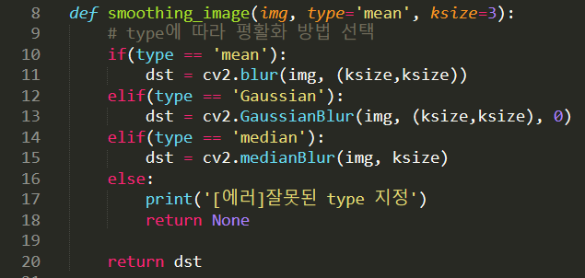
영상 필터링
Notes:
가우시안함수 3번째 파라미터: 시그마

Slide 25
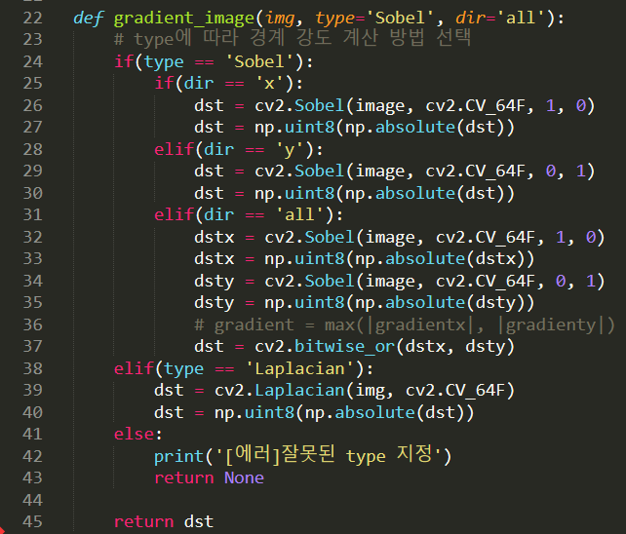
영상 필터링
Notes:
두번째 인자: 결과 영상의 자료형을 무엇으로 할 것인지, 여기서는 ksize 생략됐는데 이 같은 경우 3x3
경계 강도는 밝기의 변화 방향에 따라 양수뿐 아니라 음수를 가질 수도 있다. 이 결과를 일반적인 픽셀의 값 범위인 [0, 255] 로 변환하기 위해서는 절댓값을 계산하거나 값의 범위를 이동하는 과정이 필요하다.
37 각 방향으로의 경계 강도에 대한 절댓값 중에서 큰 값을 선택(근사화 시키는 방법)

Slide 26
Q&A

Slide 27
Thank you
감사합니다!

